Slide 1

Wykorzystanie danych CBD PLI w Systemie Wspomagania Dowodzenia (SWD)
Straży Miejskiej m.st. Warszawy
(dotychczasowe doświadczenia)
Zbigniew Leszczyński
Komendant Straży Miejskiej m. st. WARSZAWY
Notes:
Strona tytułowa do ustalenia

Slide 2

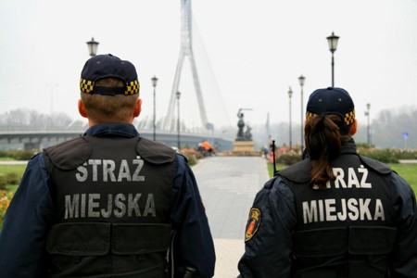
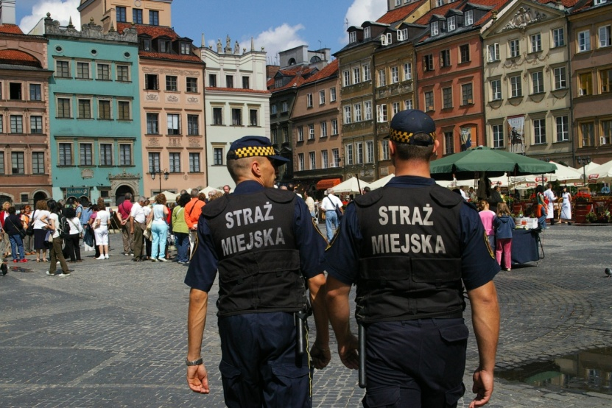
Straż Miejska m. st. Warszawy – najważniejsze liczby
Straż miejska działa w granicach administracyjnych Warszawy tj. na obszarze 517 km² .
W stolicy Polski przebywa codziennie ponad 2 mln osób.
Stan etatowy straży miejskiej – 1921 etatów.
Na numer alarmowy wpływa ok. 1500 zgłoszeń w ciągu doby.

Slide 3
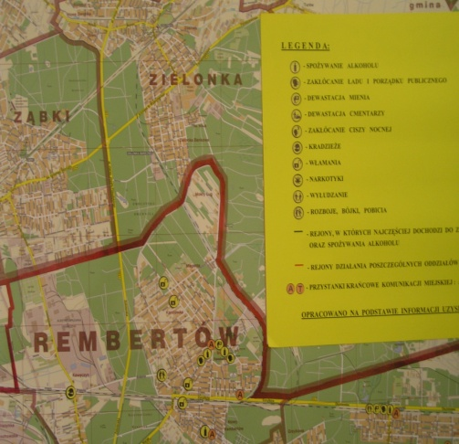
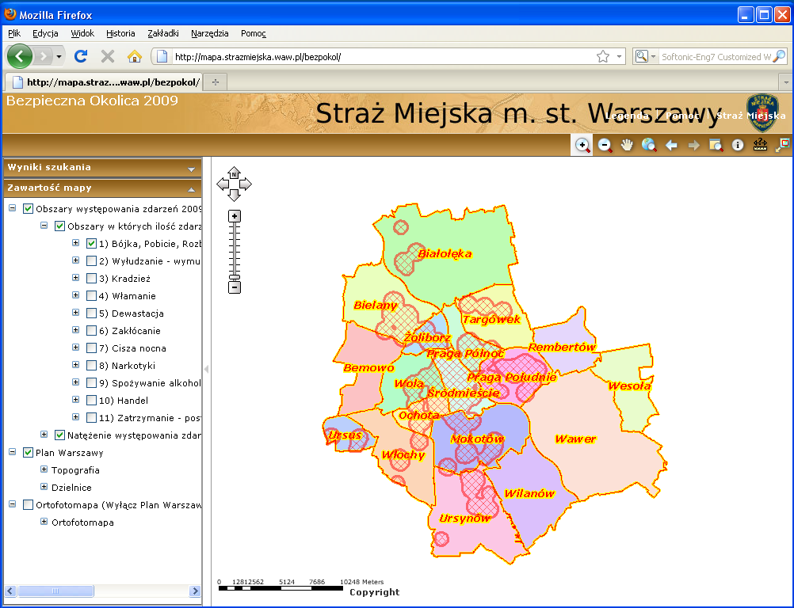
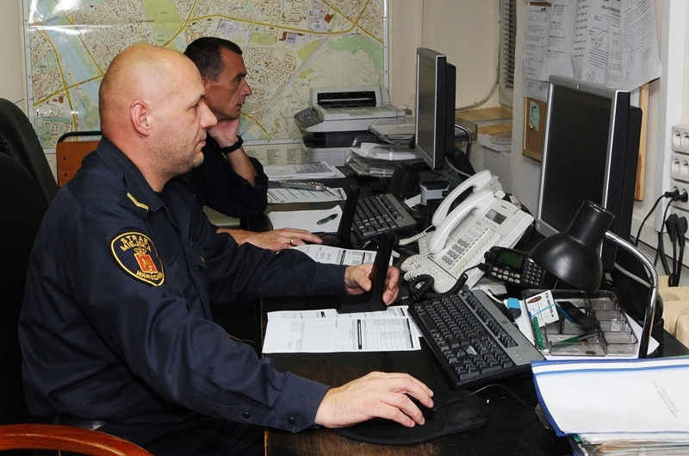
30 sekund historii GIS w SM...
2007 - rozpoczęcie prac z
wykorzystaniem oprogramowania
GIS
2008 - nagroda ESRI Inc. za
innowacyjne rozwiązania (San
Diego, California)
2009 - wykorzystanie narządzi do
celów planistycznych
2010 - publikacja pierwszych
serwisów dla mieszkańców
Notes:
????? Poprawić historię straży

Slide 4
Co to jest SWD – System Wspomagania Dowodzenia ?
Jednorodna platforma teleinformatyczna wspierająca obsługę zgłoszeń, zdarzeń oraz koordynację działań Straży Miejskiej m. st. Warszawy.
Od ponad pięciu lat system wspomaga działanie Straży Miejskiej w Warszawie, podnosząc poziom bezpieczeństwa w największym mieście w Polsce.

Slide 5

System Informacji Przestrzennej w Straży Miejskiej
SWD
Operatorzy telefonów
Dyspozytorzy
Wydział Inspekcji i Kontroli
Wydział Logistyki
Kierownicy Oddziałów Terenowych
…
CBD PLI
GIS

Slide 6
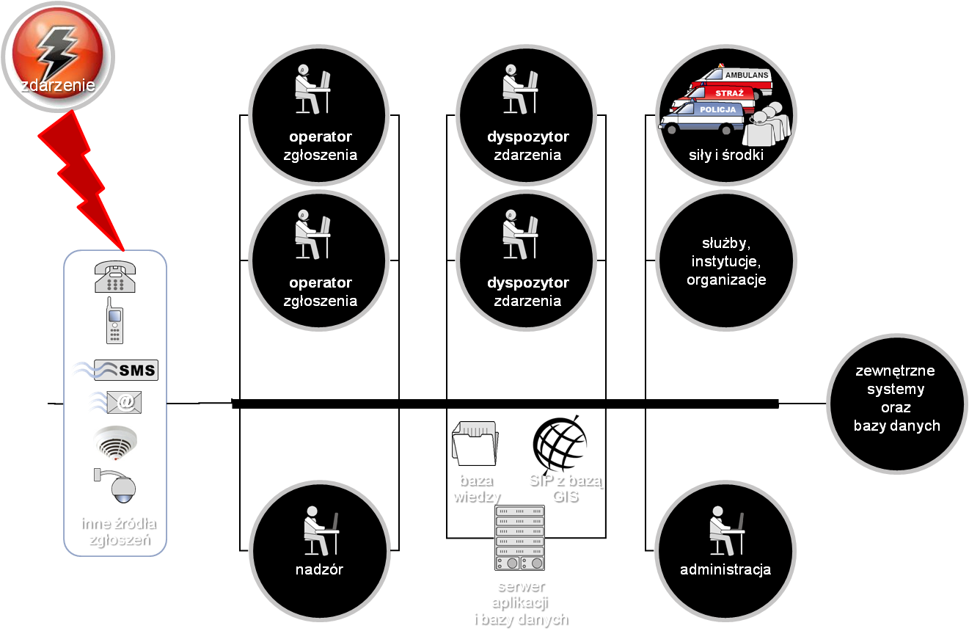

Elementy systemu SWD

Slide 7
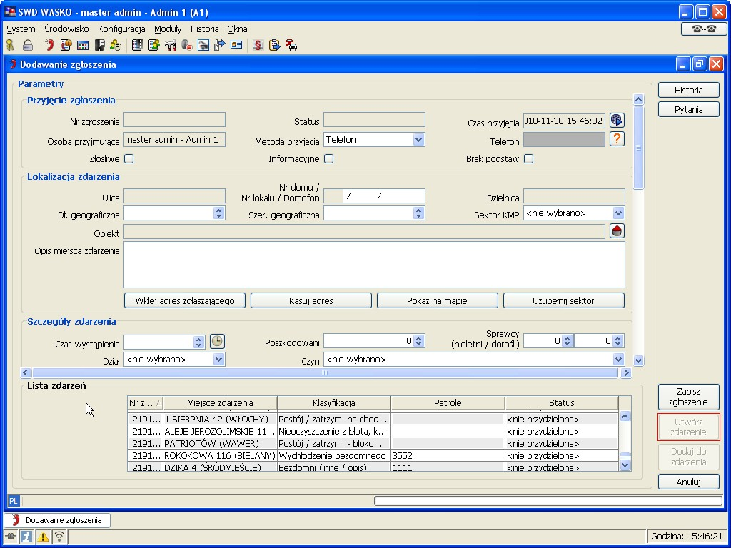
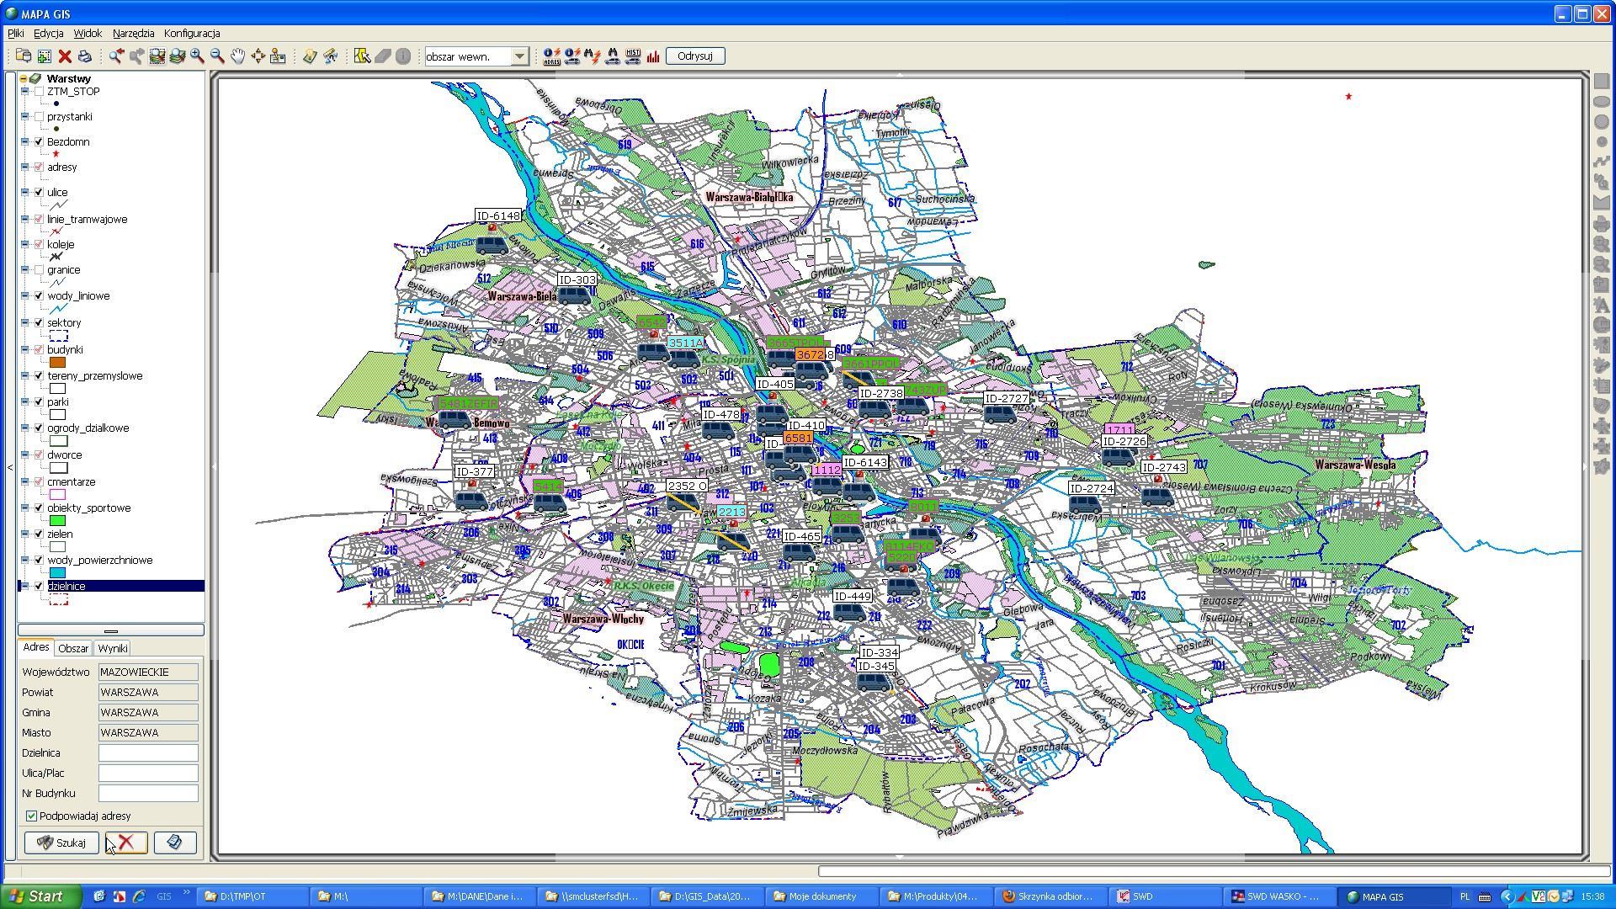
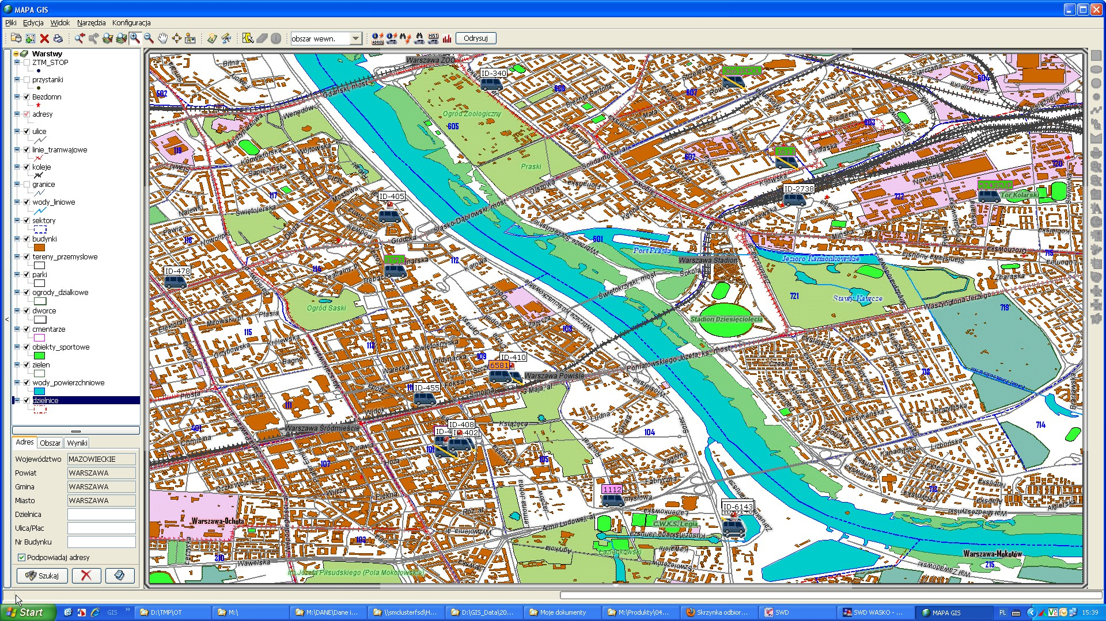
Dwumonitorowe stanowisko
operatora SWD

Slide 8
Zasoby GIS w SM
1. Oprogramowanie
  Arc GIS Server Enterprise (ArcSDE + ORACLE)
  licencje Arc GIS Desktop (ArcINFO, ArcEditor, ArcView)
  rozszerzenia: Network Analyst, Spatial Analyst, Geostatistical
  Analyst, 3D Analyst, Tracking Analyst, Data Interoperability
  2. Dane
  zasoby udostępnianie przez Biuro Geodezji Katastru
  warstwy własne jak zdarzenia, trasy patroli, lokalizacja patroli itp
  inne (na podstawie porozumień z podmiotami działającymi w
  przestrzeni miejskiej, jak ZDM, ZTM, MPWiK)
  Dane z CBD_PLI
3. Zespół ds. Systemów Informacji Przestrzennej:
  kierownictwo jednostki
  administratorzy, analitycy i projektanci
  operatorzy i dyspozytorzy służby dyżurnej

Slide 9
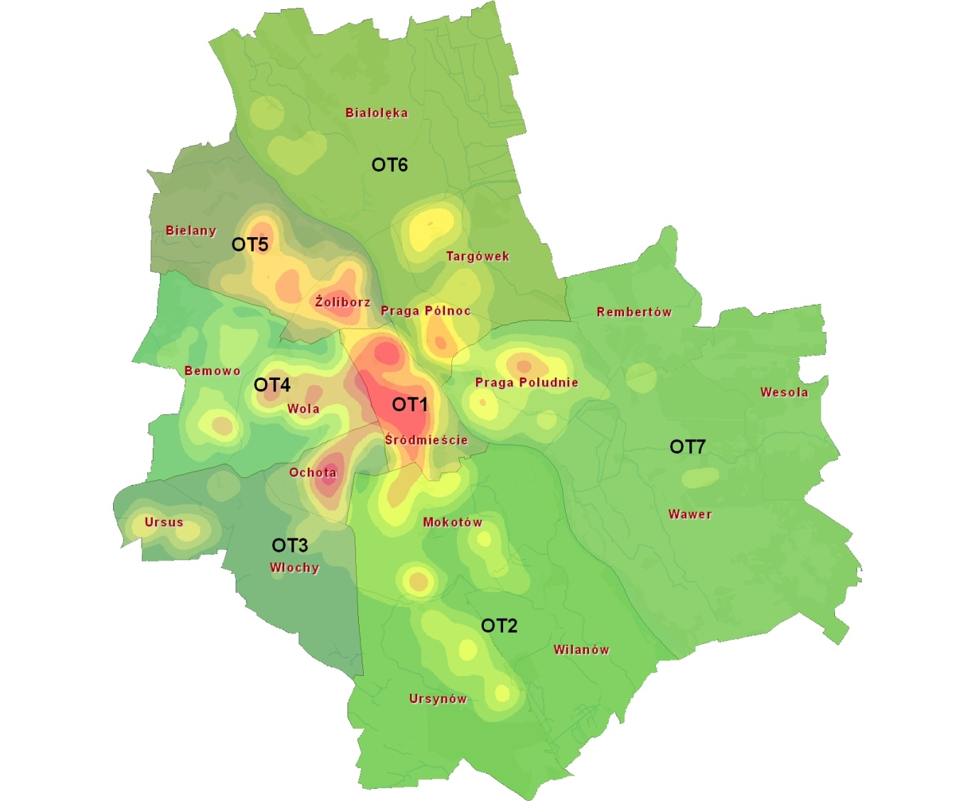
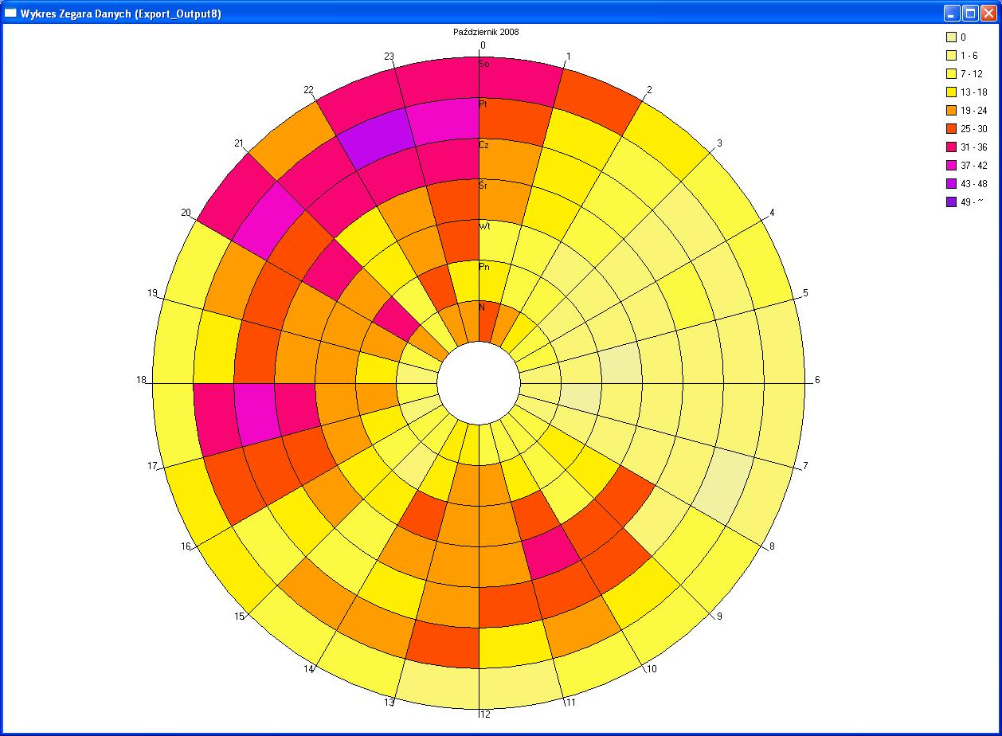
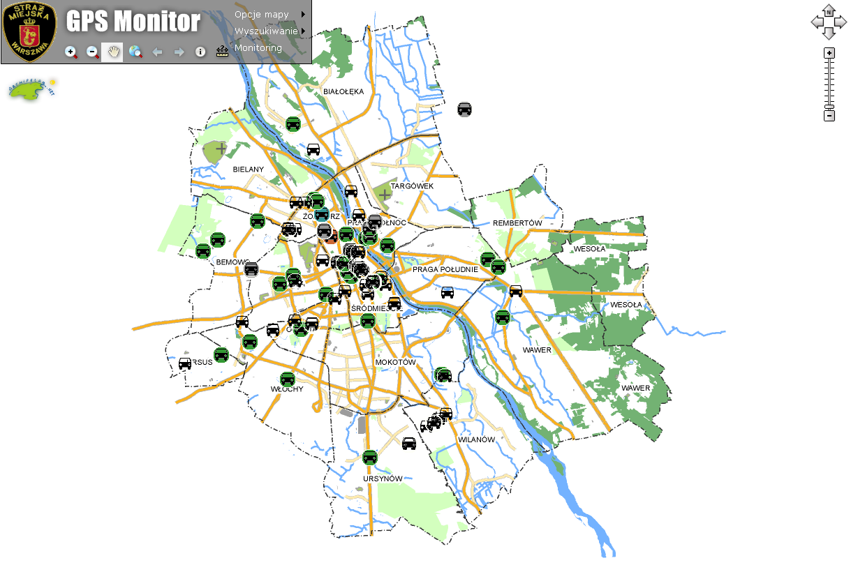
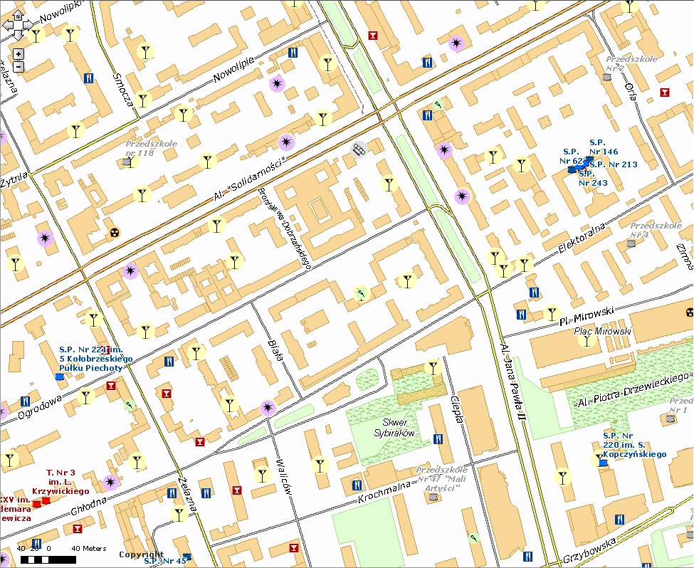
Funkcjonalność
Rejestracja zdarzeń i geokodowanie
Interaktywne pozycjonowanie patroli
Zegary zdarzeń
Mapy Gęstości (Natężenia) zdarzeń
Serwisy internetowe

Slide 10
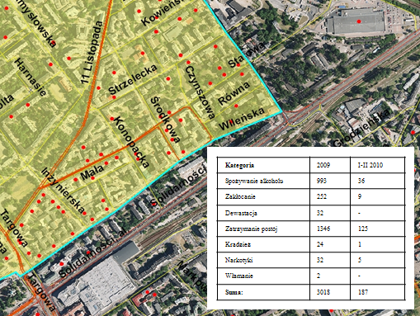
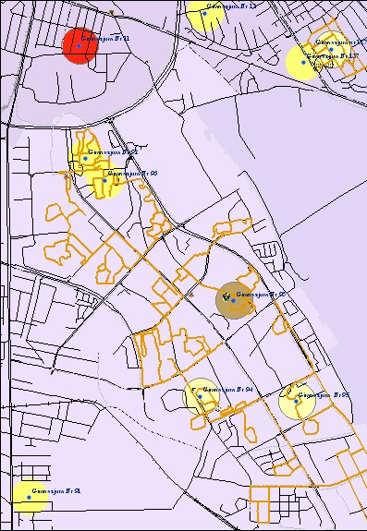
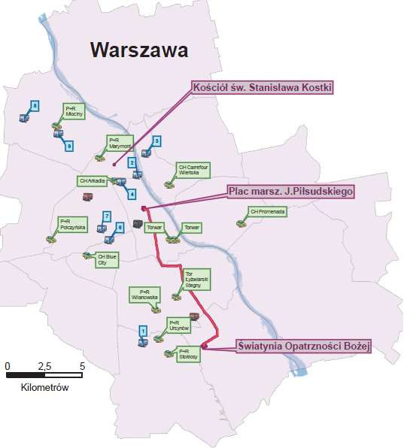
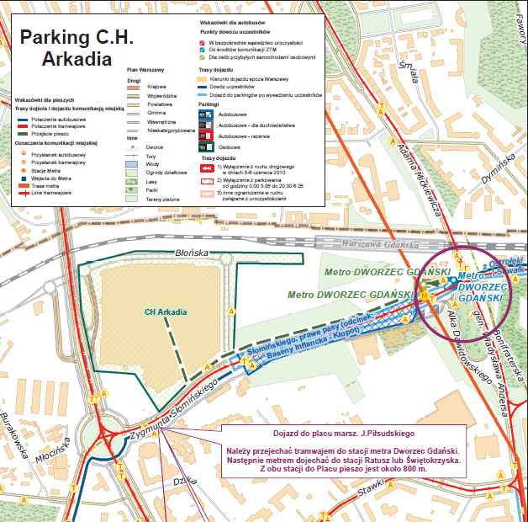
Zadania realizowane z pomocą systemu GIS
  1. Wspomaganie dowodzenia
  2. Analizy i planowanie
  3. Komunikacja z mieszkańcami

Slide 11
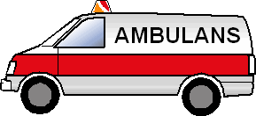





Przepływ informacji w Systemie Straży Miejskiej m. st. Warszawy
CBD PLI
Baza danych SM
Służby
ArcGIS Server
Służby
Intranet
Internet
Służby

Slide 12
Wykorzystanie danych CBD-PLI do weryfikacji
zgłoszeń na numer alarmowy 986
Weryfikacja lokalizacji zgłoszenia
Sprawdzenie wiarygodności zgłoszenia
Obsługa zgłoszeń „niedokończonych” (nagle przerwanych połączeń alarmowych np. zgłaszanych przez dzieci, niepełonsprawnych, w sytuacjach zagrożenia zdrowia i życia itp.)
Optymalizacja dojazdu do miejsca zdarzenia

Slide 13


Wykorzystanie danych CBD-PLI do
weryfikacji zgłoszeń na numer alarmowy 986
Zdarzenie
Zgłoszenie
+48 723 986 112

Slide 14

Cel – Euro 2012

Slide 15
Wnioski ze wstępnego użytkowania
CBD-PLI.
Uwagi do dalszego rozwoju Systemu
Wykorzystanie do opisu danych przestrzennych rodziny norm PN-ISO 19 1xx w miejsce rozwiązań autorskich opartych na ETSI TS 102 164 v. 1.3.1.
Ułatwi to współpracę bazy danych z Systemami GIS (Systemami Informacji Geograficznej)
Zwiększenie dokładności lokalizacji telefonów mobilnych
Rozwiązanie problemu „geokodowania” (powiązaniu adresów zakończenia sieci ze współrzędnymi geograficznymi)

Slide 16
Dziękuję za uwagę
GIS nie tylko opisuje rzeczywistość, ale pomaga planować działania, także w sytuacjach kryzysowych.

